Slide 1
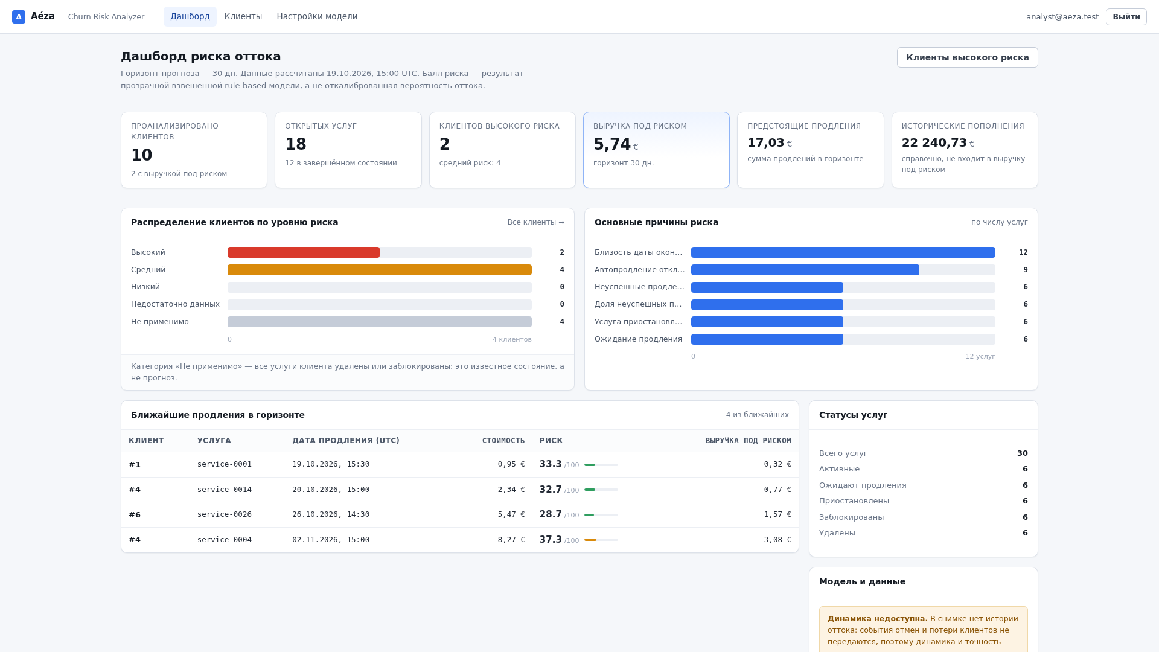
ХАКАТОН ОСЕНЬ 2026 · ДГТУ
Увидеть риск
оттока раньше,
чем клиент уйдёт
Aéza Analyzer — аналитика риска оттока клиентов хостинг-провайдера
[НАЗВАНИЕ КОМАНДЫ]
XIX Форум программных разработчиков · Ростов-на-Дону
Рабочий интерфейс на данных кейса
1 / 10
Notes:
Представиться. Одно предложение: инструмент находит клиентов под риском оттока и объясняет, почему они в группе риска, — на реальных данных Aéza. Дальше — сквозной сценарий защиты.

Slide 2
ПРОБЛЕМА
Клиент может уйти раньше,
чем команда это заметит
Отток не начинается с явной отмены услуги. Задолго до неё в данных появляются отдельные изменения: срок подходит к концу, автопродление выключено, списание не проходит.
По отдельности каждый сигнал выглядит безобидно. Проблема в том, что их смотрят по разным отчётам — или не смотрят вовсе.
ЧТО МЕНЯЕТСЯ ПЕРЕД УХОДОМ
Срок услуги
истекает или уже истёк
Автопродление
выключено — решения нет
Продление
не проходит: not_performed
Задача. Не просто увидеть, кто уже ушёл, а определить, кому стоит уделить внимание сейчас.
Мы не приводим статистику оттока Aéza и отраслевые цифры: в исходных данных нет истории уходов.
2 / 10
Notes:
Не давить цифрами, которых у нас нет. Проблема методическая: сигналы разбросаны, и никто не сводит их в одну оценку.

Slide 3
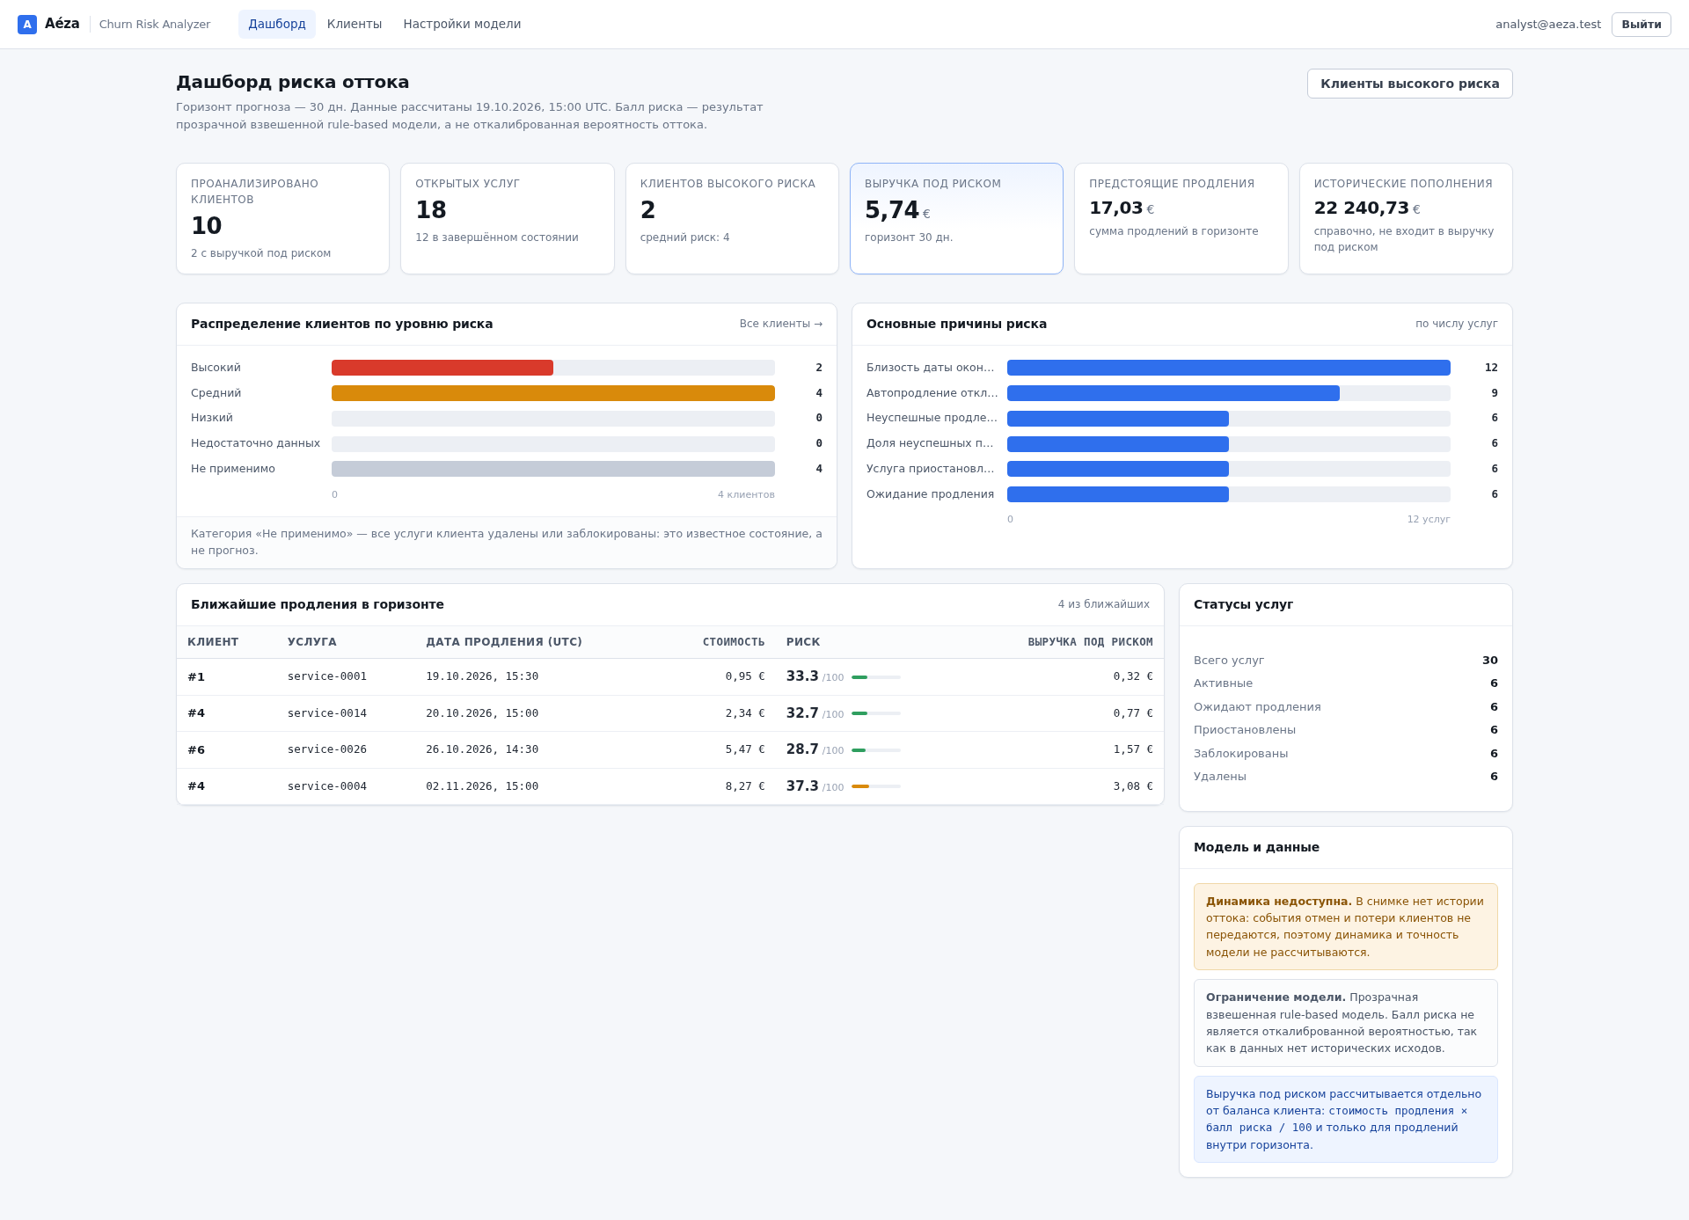
ПРОДУКТ
От данных клиента —
к объяснимому сигналу риска
ЧТО ДЕЛАЕТ СИСТЕМА
1 Находит клиентов с повышенным риском
2 Объясняет, какие факторы повлияли на оценку
3 Показывает доступную финансовую оценку
4 Позволяет проверить влияние новых параметров
Снимок данных кейса: 10 клиентов · 30 услуг · 100 транзакций. Это реальный датасет организатора, а не демонстрационная заглушка.
3 / 10
Notes:
Скриншот — главный герой. Справа — что именно умеет система, без маркетинговых обещаний.

Slide 4
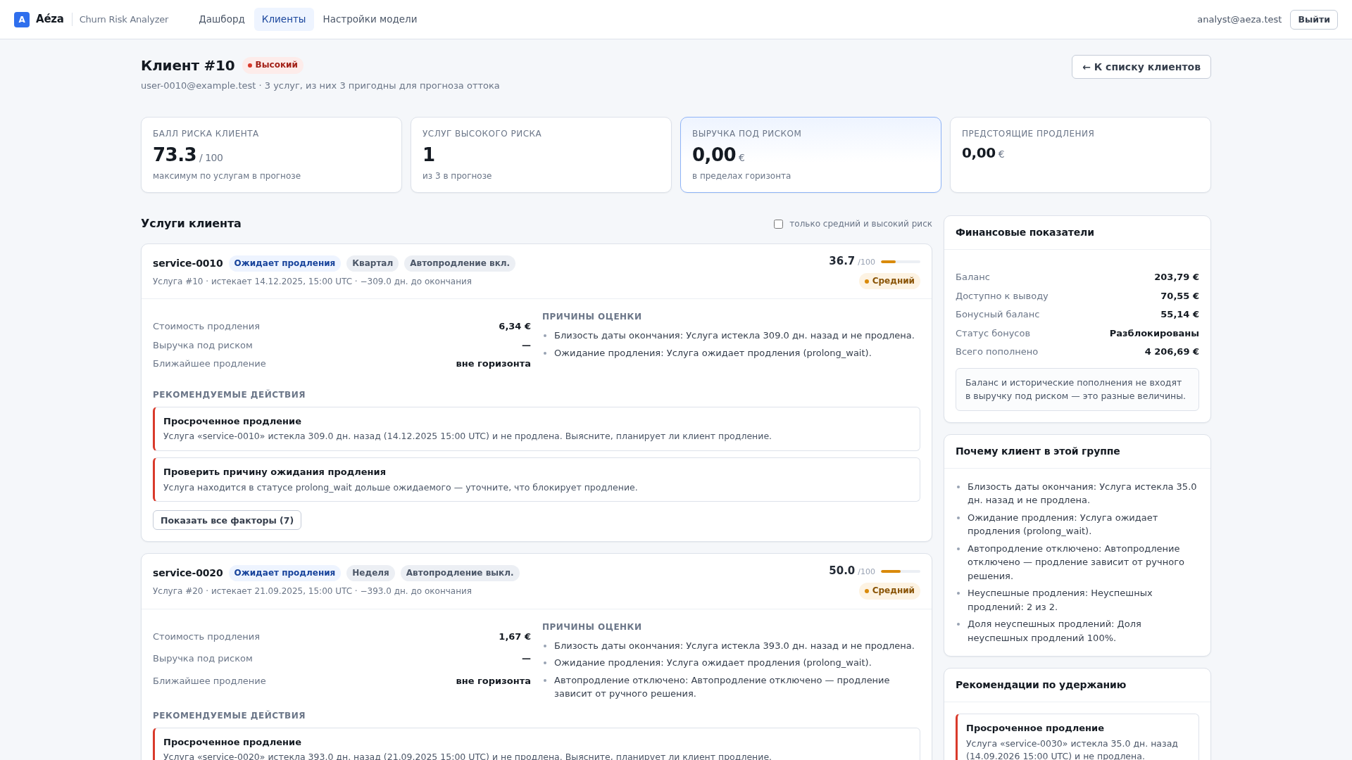
КЛИЕНТ ПОД РИСКОМ
Клиент #10: высокая категория риска
при трёх услугах в ожидании продления
71.4
балл риска клиента
Высокий
Клиент #10 · 3 услуги, 3 в прогнозе
2 услуги высокого риска
Идентификатор клиента взят из датасета; адрес не показываем. Критичная услуга — service-0030: 71.4 балла, стоимость продления 7,02 €.
4 / 10
Notes:
Это живой клиент из датасета. Обратить внимание: высокая категория риска и три открытые услуги. Почему — на следующем слайде.

Slide 5
ПРИЧИНЫ РИСКА
Оценка — это сумма наблюдаемых сигналов,
а не мнение алгоритма
УСЛУГА SERVICE-0030 · ВКЛАД КАЖДОГО ФАКТОРА
КАК ЭТО ЧИТАТЬ
Близость даты окончания
вес 3
3.0
Балл — сила наблюдаемых сигналов, не вероятность ухода в процентах.
Автопродление отключено
вес 2
2.0
Недостаточно средств для продления
вес 2
0.0
Факторы не доказывают причину оттока: модель rule-based, без обучения.
Ожидание продления
вес 2.5
2.5
Неуспешные продления
вес 0
0.0
Услуга приостановлена
вес 1
0.0
Нулевой вес исключает фактор; сумма весов пересчитывается.
Доля неуспешных продлений
вес 2.5
0.0
Итог: 100 × 7.5 / 13 = 71.4 из 100. Веса настраиваются аналитиком.
5 / 10
Notes:
Ключевая мысль: жюри видит механику. Пять факторов из семи сработали; два нулевых честно показаны серыми. И сразу снимаем вопрос «это ML?» — нет, и мы это не скрываем.

Slide 6
ДЕНЕЖНАЯ ОЦЕНКА
Риск и деньги — разные величины,
поэтому считаются отдельно
Выручка под риском
5,80 €
прогноз в пределах горизонта
Предстоящие продления
17,03 €
сумма без учёта риска
Исторические пополнения
22 240,73 €
справочно, в прогноз не входит
ФОРМУЛА ИЗ КОДА
Клиент #10: выручка под риском 0,00 €
Несмотря на высокий балл, все его продления лежат в прошлом, а горизонт — окно вперёд. Денег в горизонте у него нет.
В этом и смысл разделять балл риска и выручку под риском: иначе мы показали бы ложную сумму.
revenue_at_risk = стоимость продления × балл риска / 100
Учитываются только продления внутри горизонта 30 дней и только по услугам, пригодным для прогноза. Баланс клиента и исторические пополнения в выручку под риском не входят.
Оценка приблизительная: она опирается на стоимость продления и балл риска, а не на подтверждённую историю платежей.
6 / 10
Notes:
Три денежные метрики намеренно разделены, складывать их нельзя. Формула — дословно из кода. И честный момент: у клиента #10 выручка под риском нулевая, потому что сроки уже прошли.

Slide 7
КЛЮЧЕВОЙ СЦЕНАРИЙ · ШАГ 1
Меняем коэффициент
и сразу проверяем гипотезу
ВЕСА МОДЕЛИ · КОНФИГУРАЦИЯ ПО УМОЛЧАНИЮ
Близость даты окончания
3
Ожидание продления
2.5
Автопродление отключено
2
Недостаточно средств
2
Панель метрик до изменения веса
Неуспешные продления
2
Изменение веса — не косметика: оно уходит на сервер, сохраняется в базе и пересчитывает всю аналитику.
После сохранения меняются и баллы клиентов, и денежная оценка — это следующий слайд.
Услуга приостановлена
2
Доля неуспешных продлений
1.5
Сумма весов 15,0. Меняем «Близость даты окончания»: 3 → 9.
7 / 10
Notes:
Шаг 1 ключевого сценария. Показать вес 3, назвать сумму весов 15,0. Дальше — сохранение и пересчёт на живом приложении.

Slide 8
КЛЮЧЕВОЙ СЦЕНАРИЙ · ШАГ 2
После пересчёта картина меняется
БАЛЛ РИСКА КЛИЕНТА #10
Клиентов высокого риска
71.4 → 81.8
3 → 3
Клиентов среднего риска
3 → 3
Выручка под риском
5,80 € → 7,72 €
ДО
ПОСЛЕ
Изменён один вес: «Близость даты окончания», 3 → 9. Настройки сохраняются на сервере и переживают перезапуск процесса.
8 / 10
Notes:
Кульминация защиты. Один вес — и клиент #10 идёт с 73,3 на 81,0, высокий риск растёт с 2 до 3, выручка под риском с 5,74 до 7,48 €. Полосы внизу — те же панели, что видит аналитик в приложении. Числа воспроизводимы: опорная дата зафиксирована.

Slide 9
ЦЕННОСТЬ И ОГРАНИЧЕНИЯ
Что получает аналитик
и чего система не обещает
ЧТО ПОЛУЧАЕТ СПЕЦИАЛИСТ
ЧЕГО МЫ НЕ ЗАЯВЛЯЕМ
Список клиентов, которым следует уделить внимание
Балл риска — не откалиброванная вероятность оттока.
Объяснение факторов риска по каждой услуге
Модель rule-based: в данных нет исходов для обучения и валидации.
Финансовый контекст: что именно под угрозой
Проверку гипотез через изменение весов и горизонта
Мы не измеряли снижение оттока и рост выручки.
Когда появятся данные об уходах, на тех же признаках можно обучить логистическую регрессию и откалибровать вероятности. Скоринг живёт в одном модуле именно для этого — контракт API и интерфейс при этом не меняются.
9 / 10
Notes:
Честность здесь работает на нас: мы называем границы сами, до вопросов жюри. И показываем путь развития.

Slide 10
ИТОГ
Не ждать ухода клиента.
Дать команде возможность
действовать раньше
[ВСТАВИТЬ QR]
демо
[ВСТАВИТЬ QR]
GitHub
[ВСТАВИТЬ QR]
контакты
[НАЗВАНИЕ КОМАНДЫ]
[ИМЯ УЧАСТНИКА 1] — [РОЛЬ УЧАСТНИКА 1]
[ИМЯ УЧАСТНИКА 2] — [РОЛЬ УЧАСТНИКА 2]
[ИМЯ УЧАСТНИКА 3] — [РОЛЬ УЧАСТНИКА 3]
[КОНТАКТ / TELEGRAM]
GitHub: github.com/Pixelminds-hub/aeza-analizer
Демо-стенд: [АДРЕС СТЕНДА] — вставить подтверждённую ссылку и сгенерировать QR-код.
10 / 10
Notes:
Финал. Одна мысль крупно. Перед защитой подставить название команды, имена, контакт и сгенерировать QR по подтверждённым ссылкам.

